Slide 1
Имя Прилагательное

Slide 2
Имя прилагательное отвечает на вопросы: какой? Какая? Какое? Какие? И обозначает признак предмета.

Slide 3
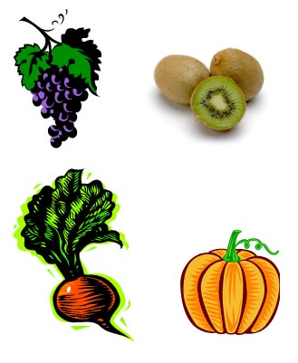

Slide 4
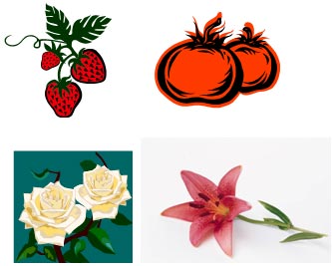

Slide 5
Интересная, библиотечная, любимая – … Хитрая, рыжая, пушистая – … Шелковое, красивое, длинное – … Круглый, деревянный, обеденный – … Косолапый, белый, неуклюжий – … Сочное, вкусное, спелое – … Новые, многоэтажные, красивые –… Грецкие, лесные, вкусные – … Настенные, карманные, ручные – … Чистая, прозрачная, питьевая – …

Slide 6
Нет дерева прекраснее березы. Как очарователен розовый отблеск на белой коре от румяных лучей восходящего солнца! А нежная весенняя зелень березы разве не прелесть? Как ласкают наш глаз душистые блестящие листочки! А летом? Длинные тонкие ветви, словно зеленые гирлянды, низко свешиваются к земле и придают всему дереву какой – то торжественно – печальный вид. И, наконец, зимой. Какое дерево сравнится по красоте с березой, когда она стоит, украшена миллионами сверкающих на солнце кристалликов! Она стоит словно громадный фонтан, брызги которого внезапно оледенели и повисли в воздухе. Да, прекрасное дерево береза, и нет ее прекраснее.

